Slide 1
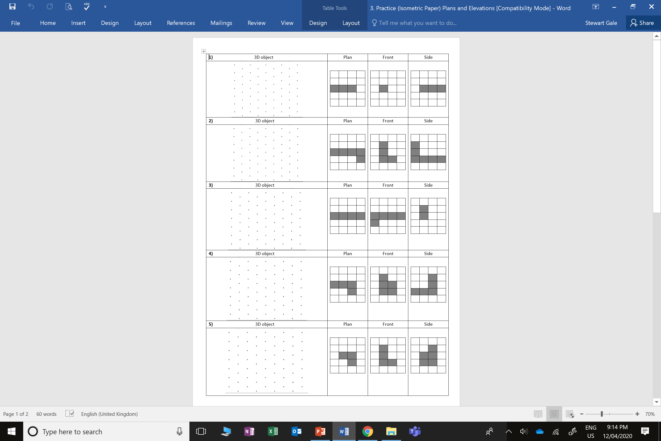
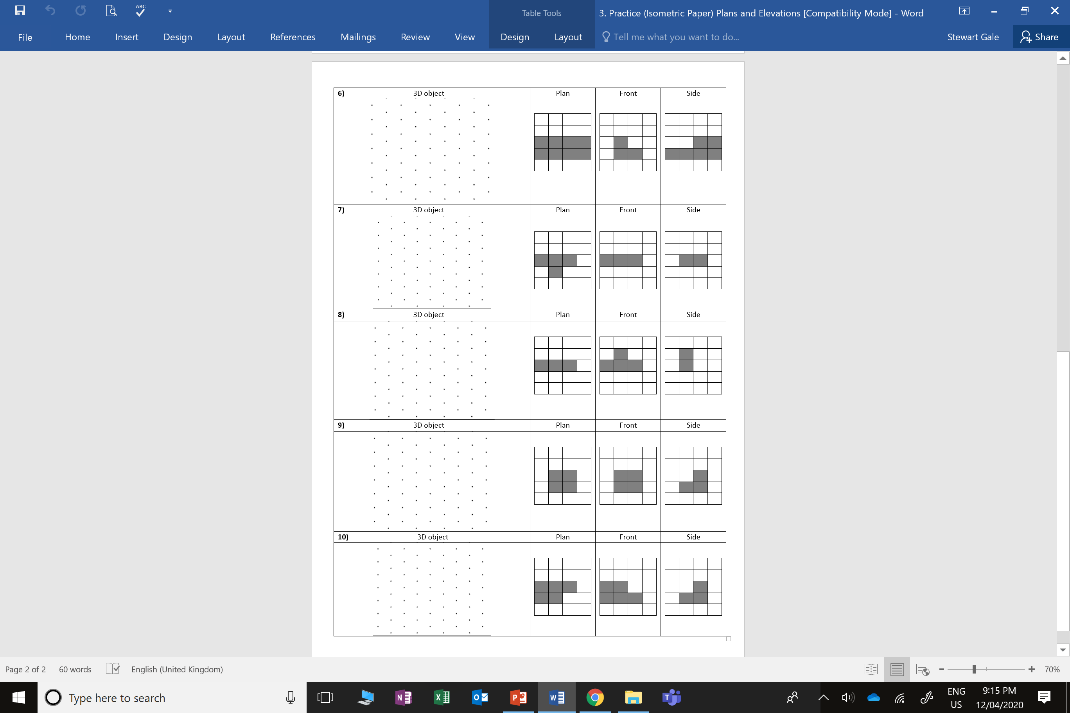

Slide 2
ANSWERS

Slide 3
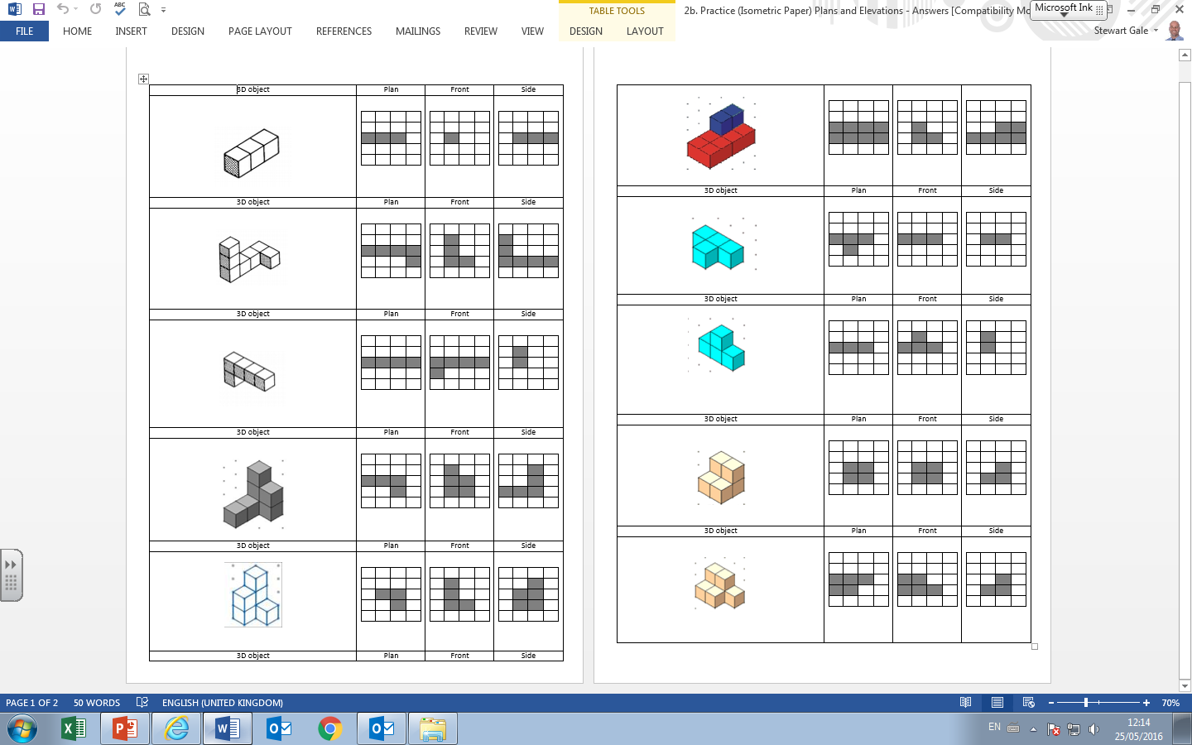
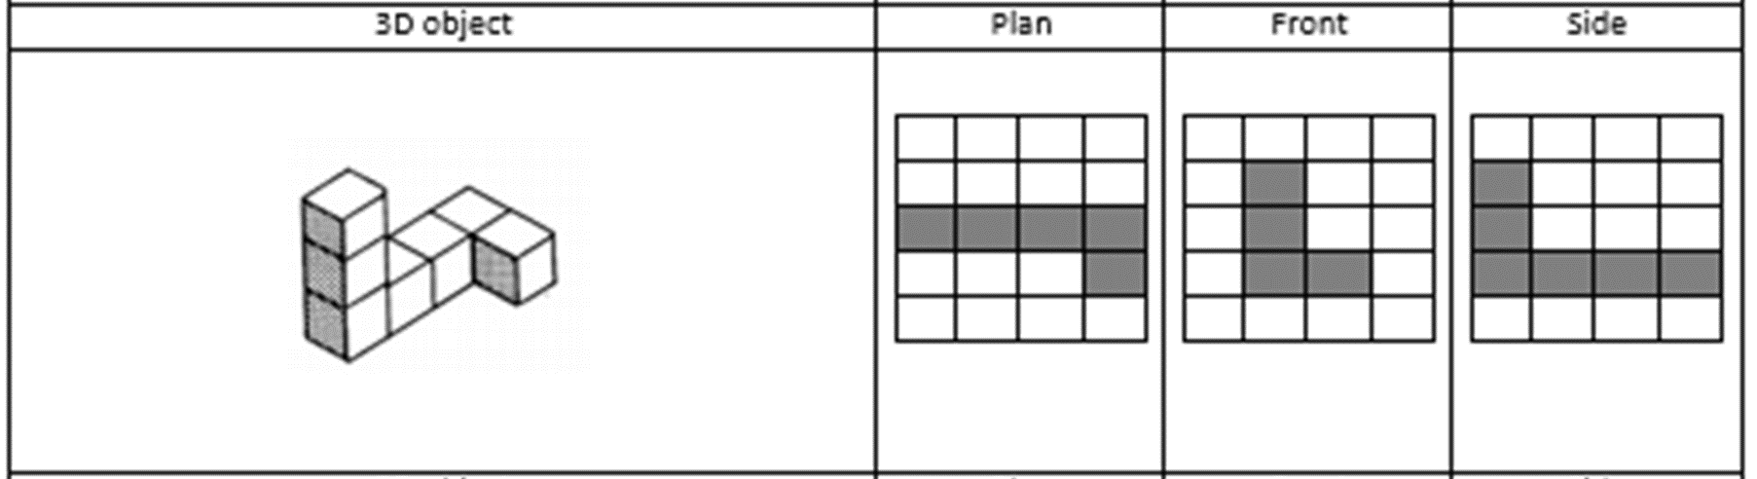
1)
2)

Slide 4
3)
4)

Slide 5
5)
6)

Slide 6
7)
8)

Slide 7
9)
10)

